Slide 1


Thuis moet het veilig zijn
Augeo Foundation versterkt professionals
in de aanpak van kindermishandeling.

Slide 2


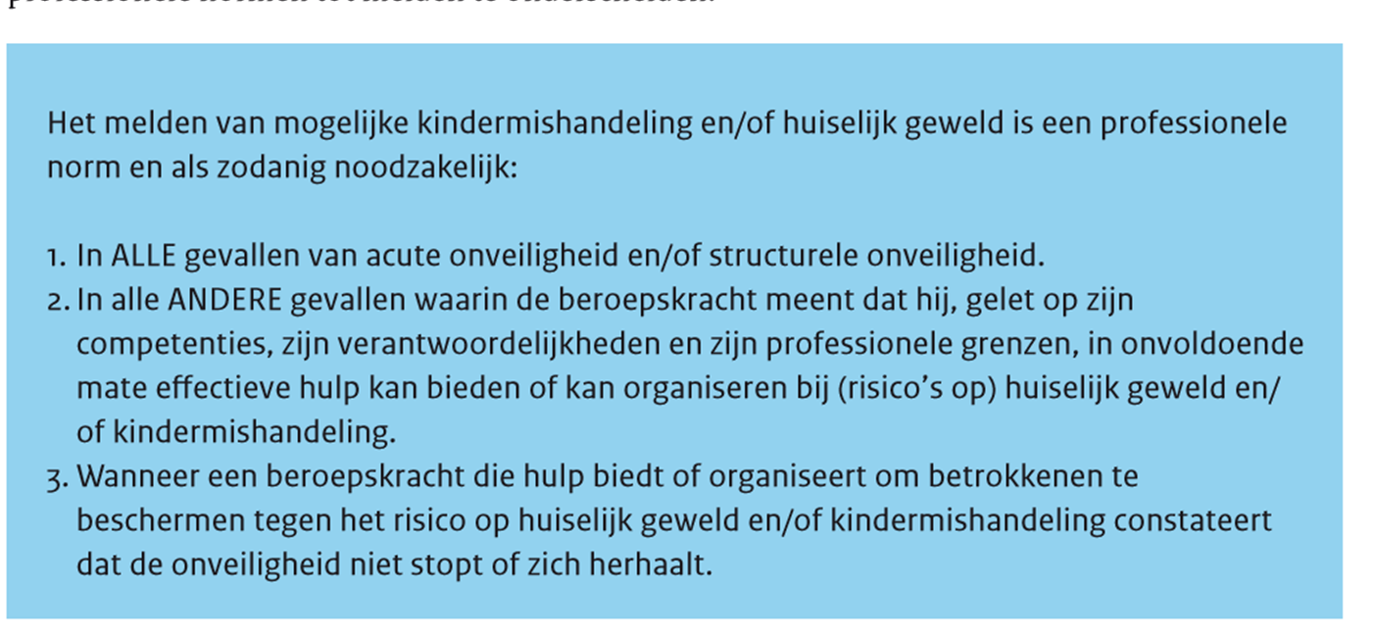
2019 : Een verplichte meldcode met professionele meldnormen

Slide 3
Evaluatie Wet Meldcode
Veel professionals blijken de verplichte meldcode nog onvoldoende te gebruiken.
Degenen die het instrument wel gebruiken, ervaren de meerwaarde van de meldcode .
Het herkennen van signalen die niet zo zichtbaar zijn, bijvoorbeeld verwaarlozing, vinden veel professionals lastig.
Professionals vinden het lastig vinden om te praten met de betrokkenen,
Kinderrechten nog omvoldoende geborgd in meldcodes en werkwijzen
De onderzoekers concluderen dat er meer en vooral doelgroepgerichte voorlichting nodig is. Ook het borgen van de meldcode binnen de organisatie voor de lange termijn, heeft meer aandacht nodig.
.

Slide 4

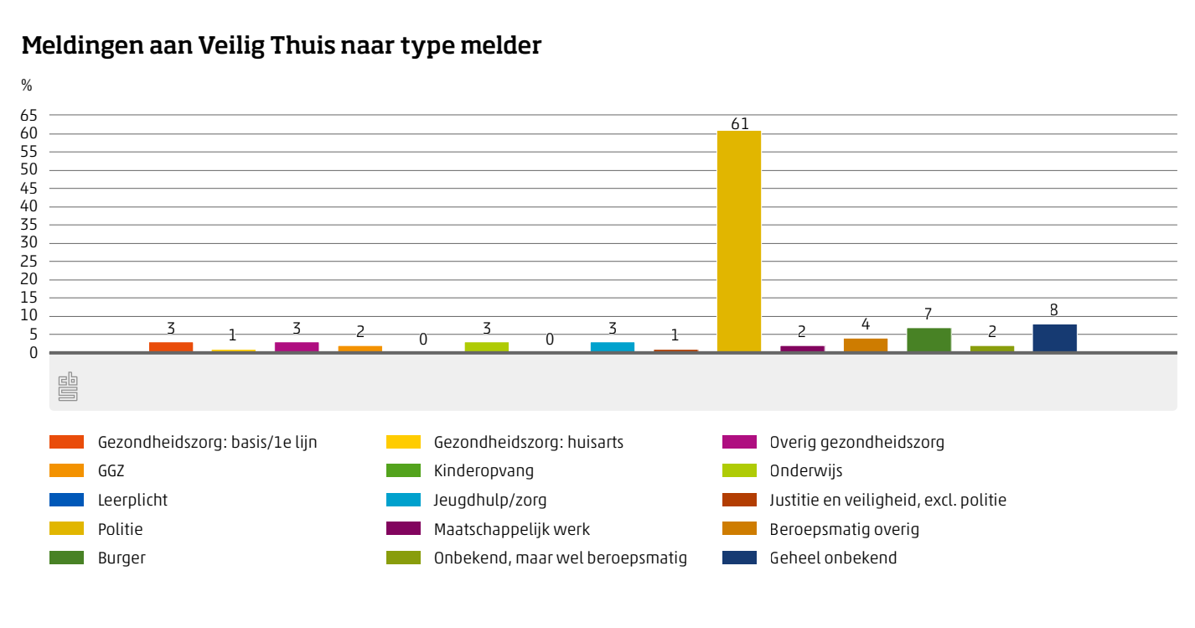

Slide 5

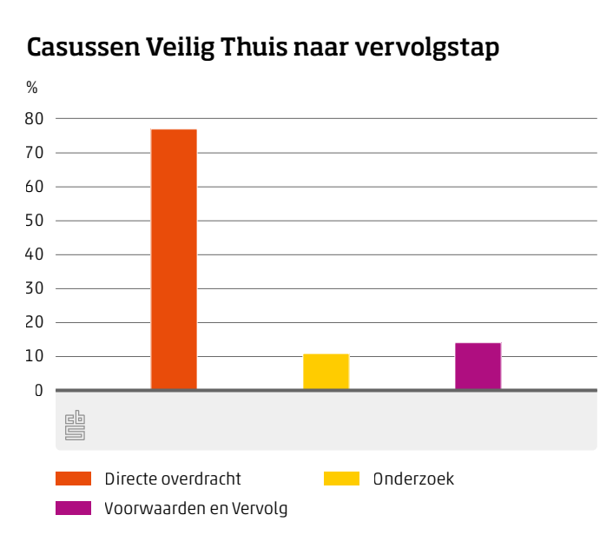
meldnormen

Slide 6

Onze gemeente pakt kindermishandeling
steeds beter aan
Augeo Foundation versterkt professionals
in de aanpak van kindermishandeling.

Slide 7



RESULTATEN
De groep met de minste/lichtste problemen betreft 24% van de bij Veilig Thuis gemelde gezinnen. Zij rapporteren geweld (waarvan 60% ernstig geweld) en minder dan 5 risicofactoren en/of ‘geen problematische’ geestelijke gezondheidsproblemen (zoals traumaproblemen, hechtingsproblemen en emotionele onveiligheid )

Slide 8

RESULTATEN
Problematiek in de gezinnen die gemeld worden bij Veilig Thuis is veel ernstiger dan gedacht: Bij 79% van de gezinnen is sprake van ernstig of veel geweld in het gezin.
In 70% van de gezinnen zijn er ernstige geestelijke gezondheidsproblemen als traumaproblemen, hechtingsproblemen en emotionele onveiligheid.
Bij 38% van de gezinnen speelt (vaak in combinatie met deze geestelijke gezondheidsproblemen) een cumulatie van meer dan 5 risicofactoren waaronder met name armoede, werkeloosheid en alcoholmisbruik en een problematische jeugd zeer veer voorkomen
Bij dergelijke complexe problematiek is enkelvoudige diagnostiek of hulpverlening onvoldoende. Goede screening, een multi-disciplinaire assessment en een hoge kwaliteit “aan de voordeur” zijn noodzakelijk om te komen tot een goede gedifferentieerde toeleiding naar hulp.

Slide 9
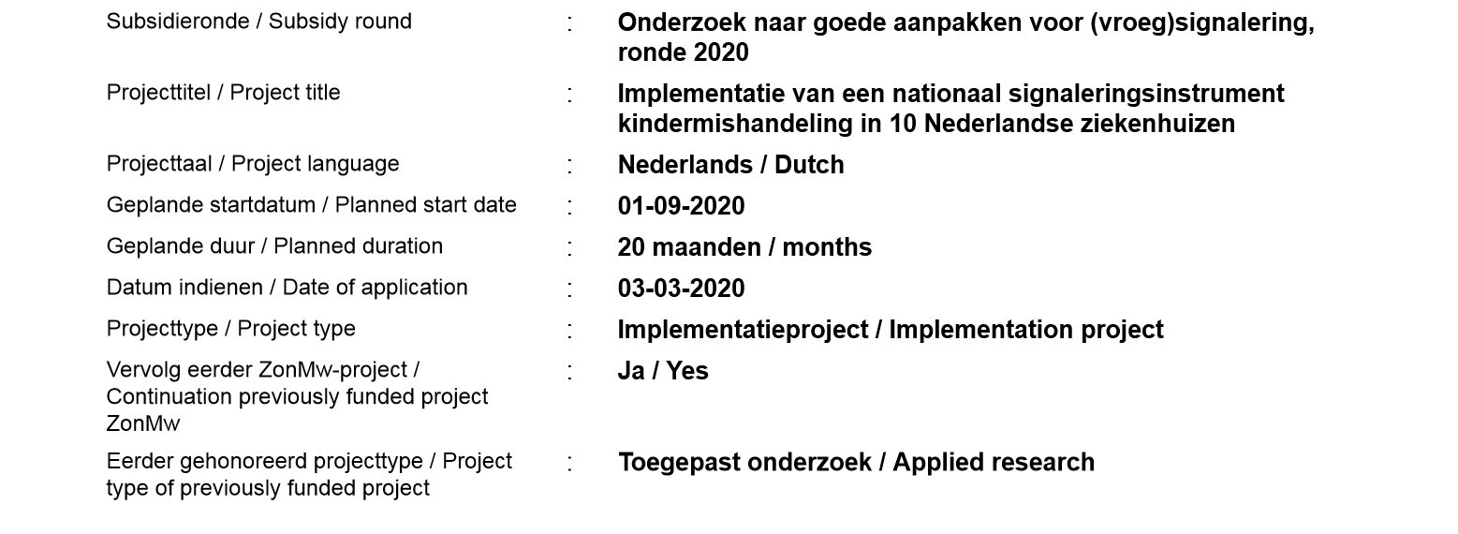

Slide 10

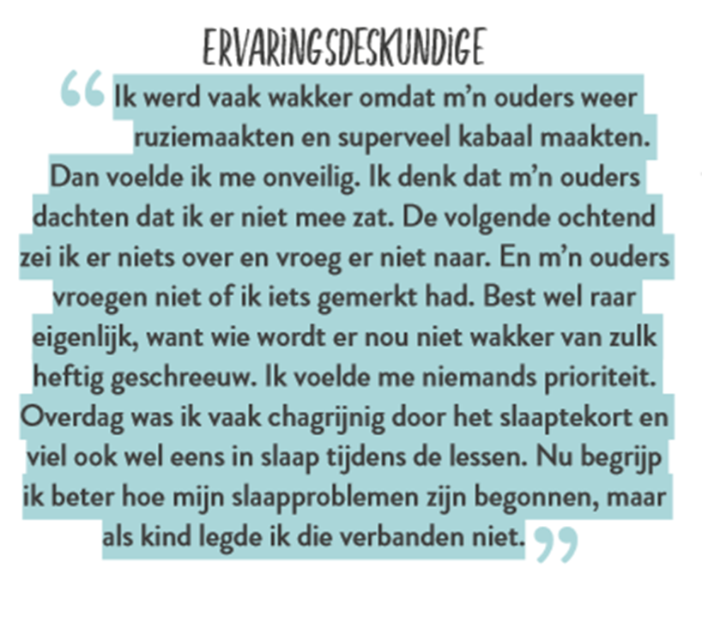
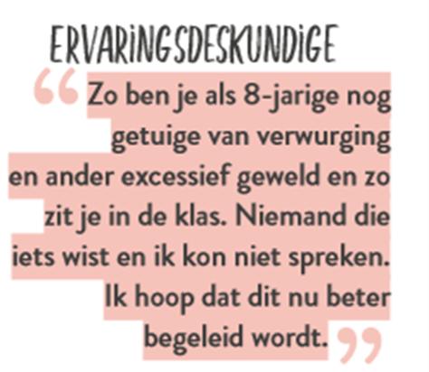

Slide 11

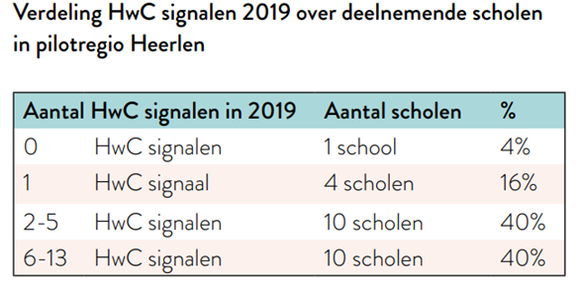
Kim voelt zich veilig bij mij
Handle with Care organiseert binnen 24 uur na huiselijk geweld, steun voor het kind op school.

Slide 12


Slide 13
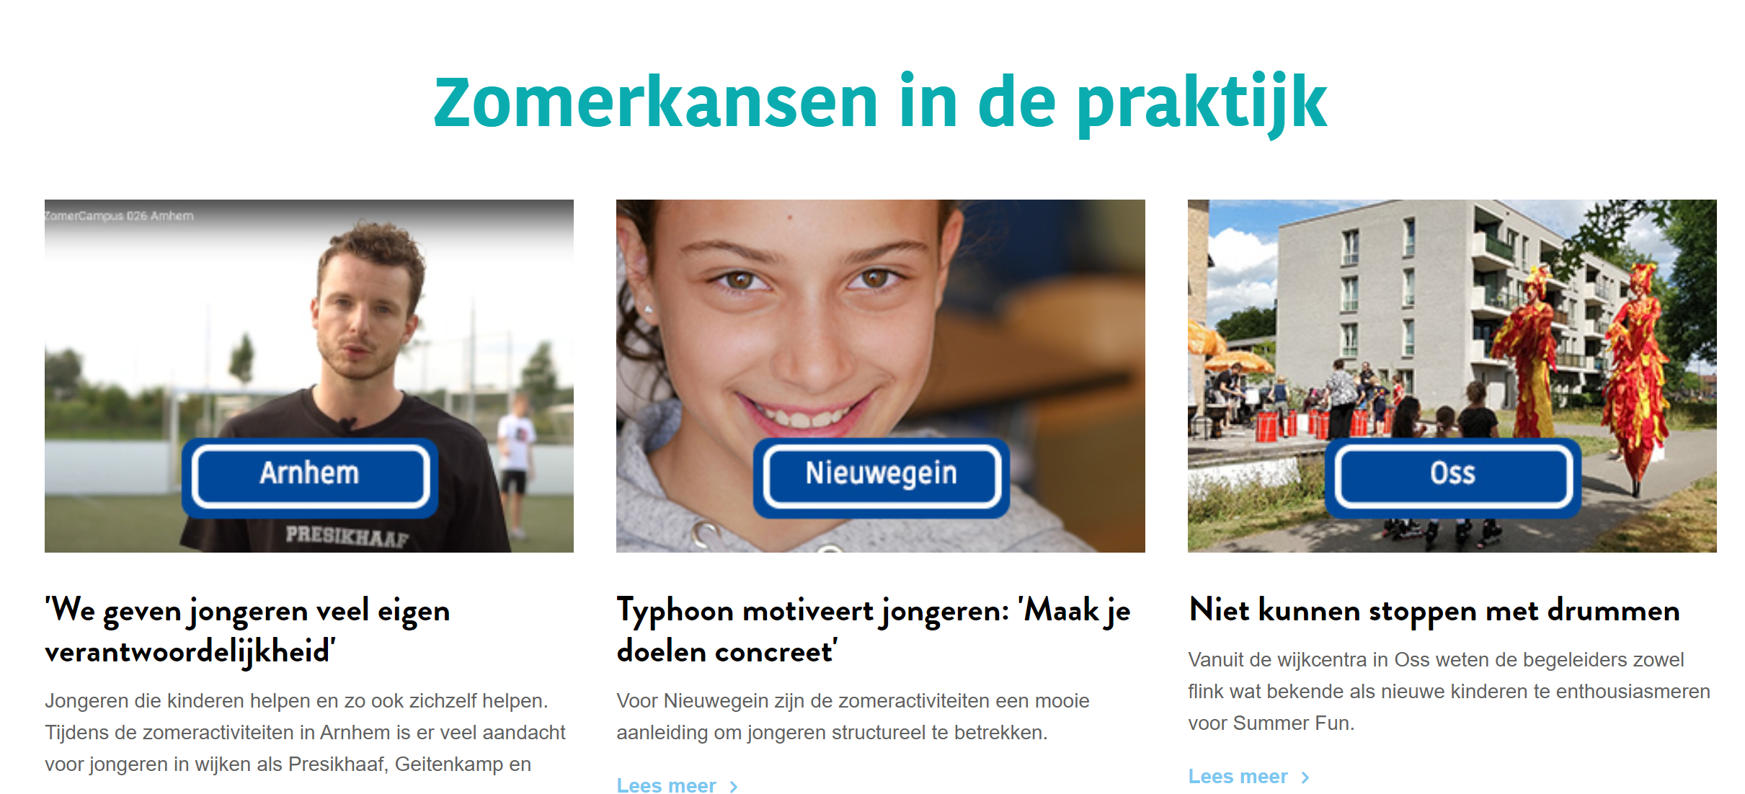

Slide 14

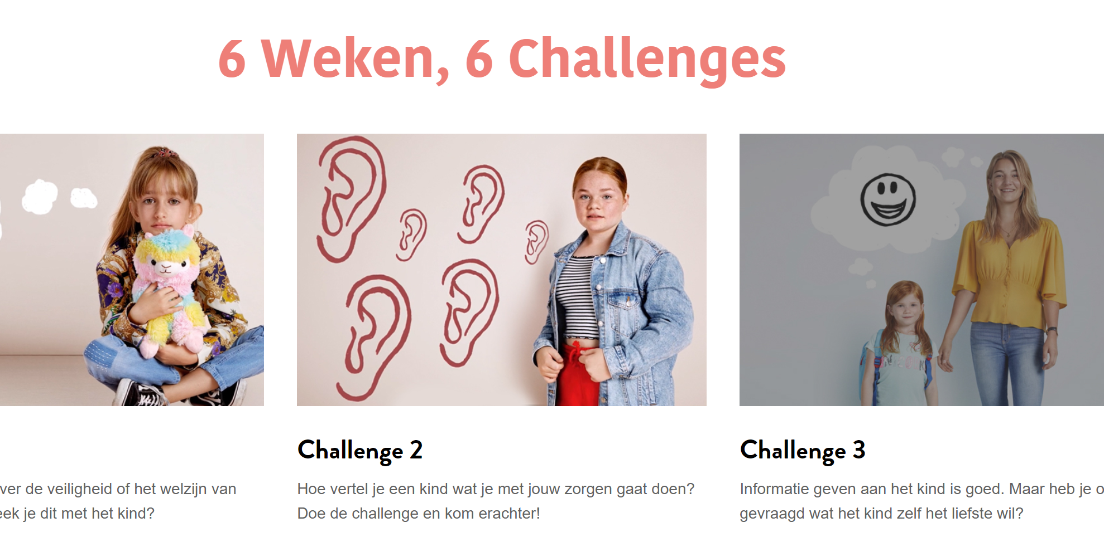

Slide 15
Thuis moet het veilig zijn
Augeo Foundation versterkt professionals
in de aanpak van kindermishandeling.

